Slide 1
Стрелковое оружие и стрелковая система
Презентация по ОБЖ

Slide 2
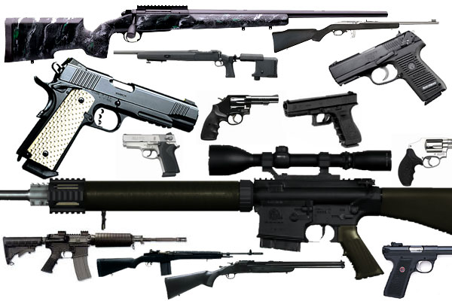
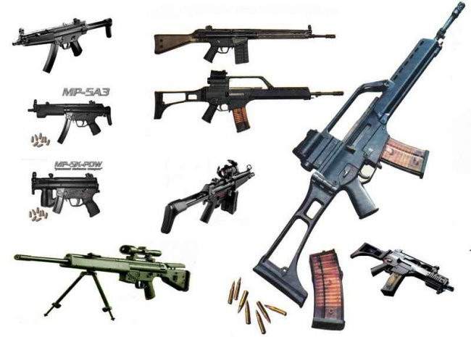
Что такое стрелковое оружие?
Стрелковое оружие — ствольное оружие для стрельбы пулями или другими поражающими элементами.

Slide 3
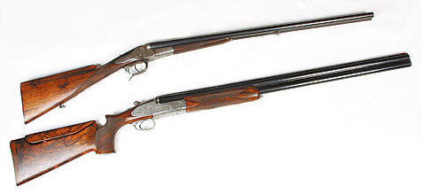
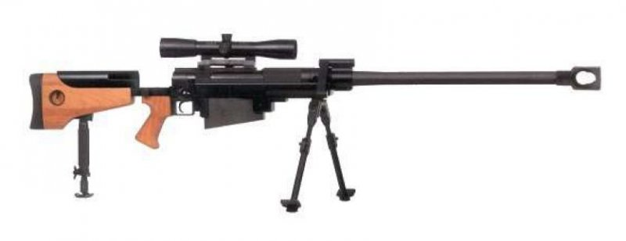
Понятие о калибре
Калибром называется диаметр канала ствола, а также диаметр пули.
Стрелковое оружие по калибру:
малого (6, 5 мм)
нормального (6, 5—9, 0 мм)
крупного (9, 0—14, 5 мм)

Slide 4
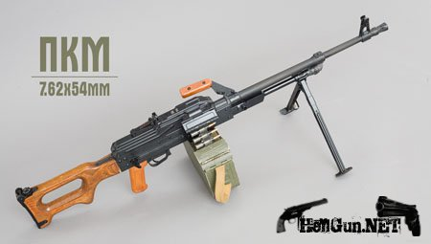
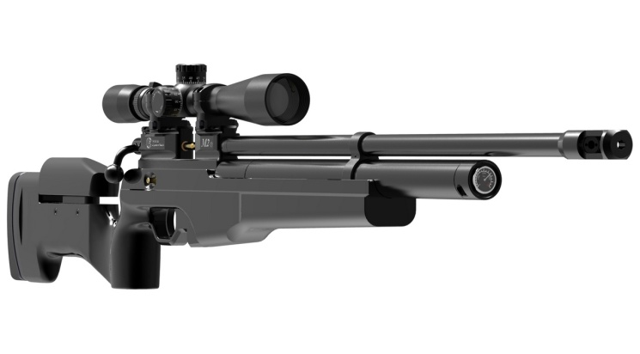
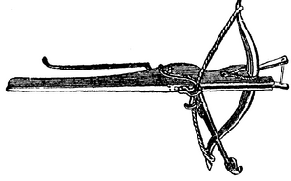
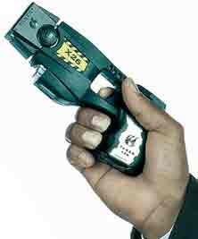
Виды СО
Различают:
огнестрельное
пневматическое
механическое
электрическое
арбалет, лук

Slide 5
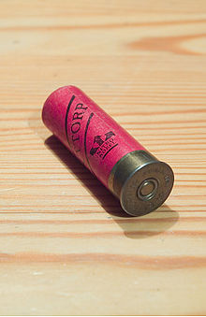
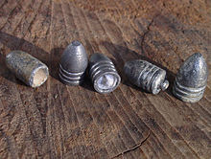
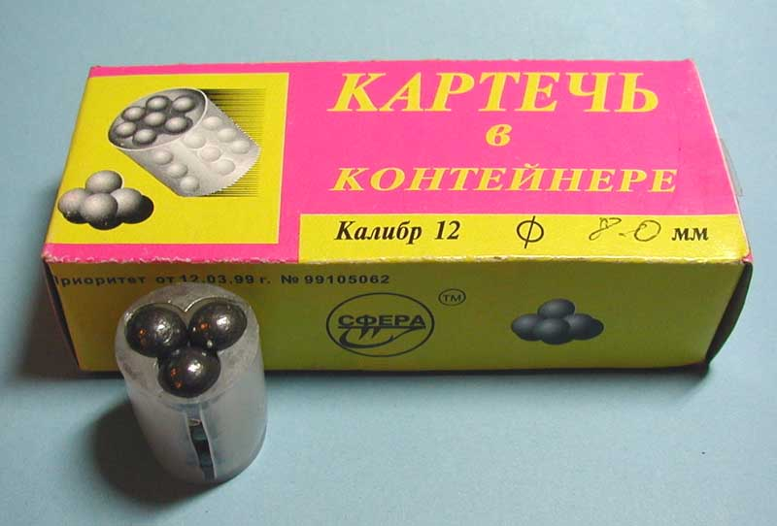
Снаряды для СО
По соответствию калибру оружия снаряды делятся на:
калиберного типа — пули;
подкалиберного типа — картечь, дробь.

Slide 6
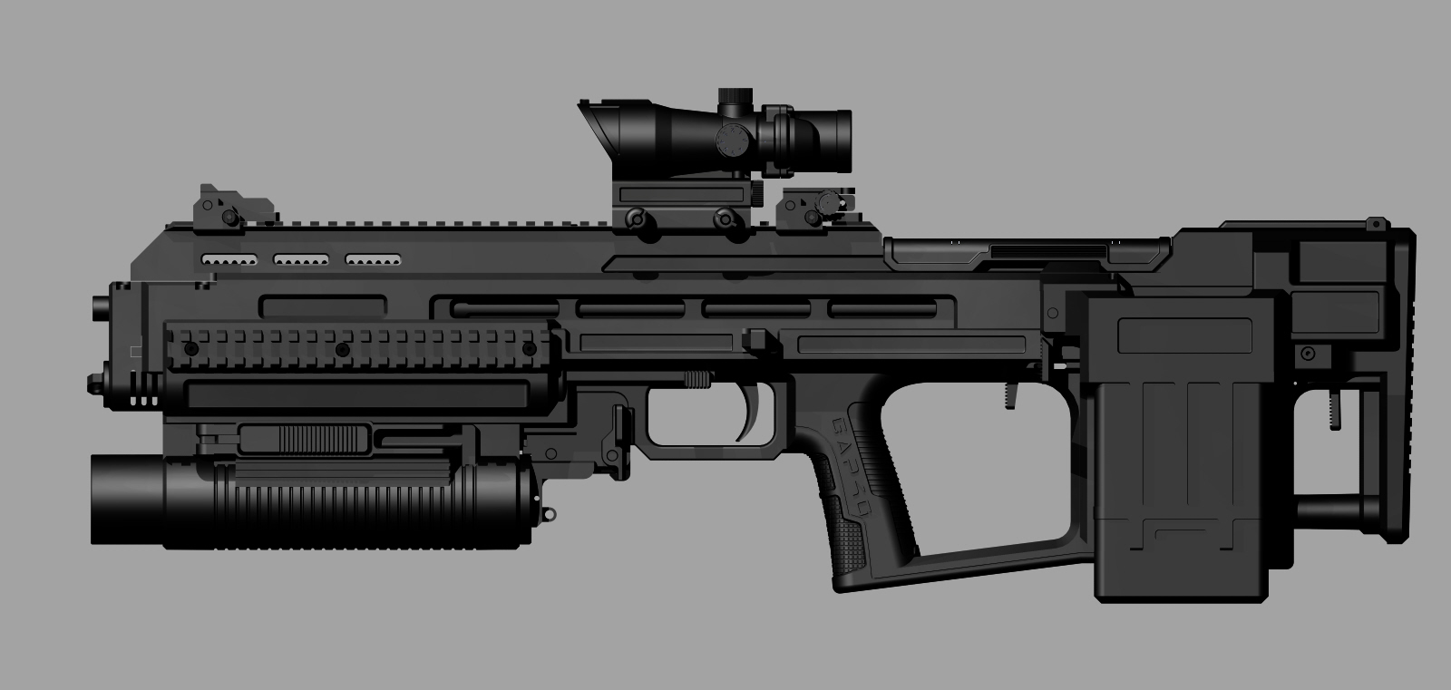
Штурмовая винтовка G.A.P. 40 A2G - первая в мире стрелковая система

Slide 7
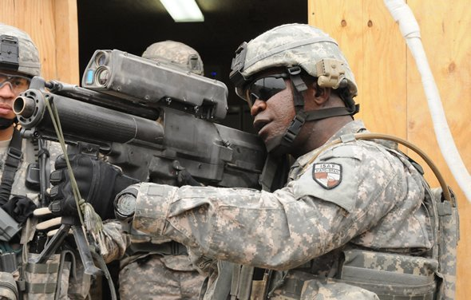
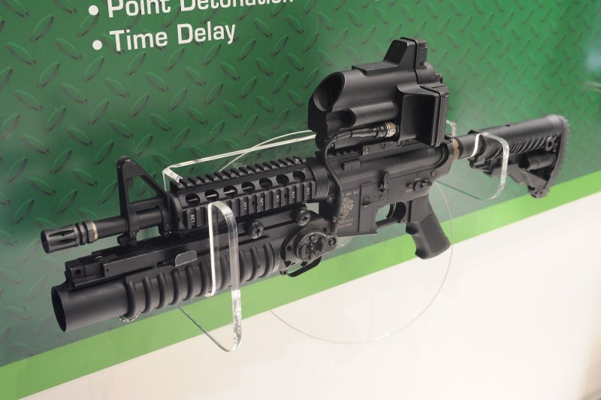
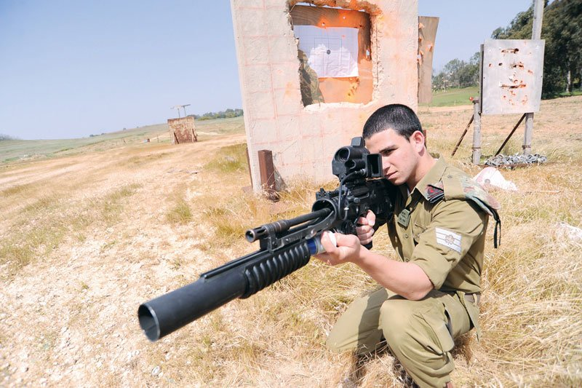
Многофункциональная стрелковая система (Multi Purpose Rifle System -MPRS)

Slide 8
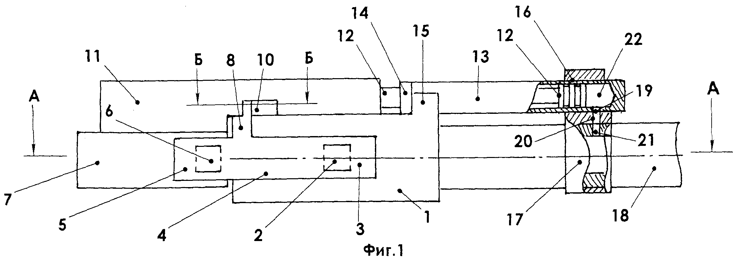
Строение СС

